Slide 1
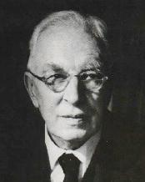
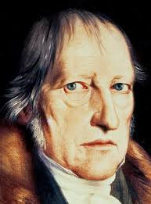
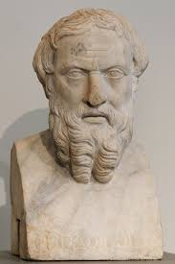
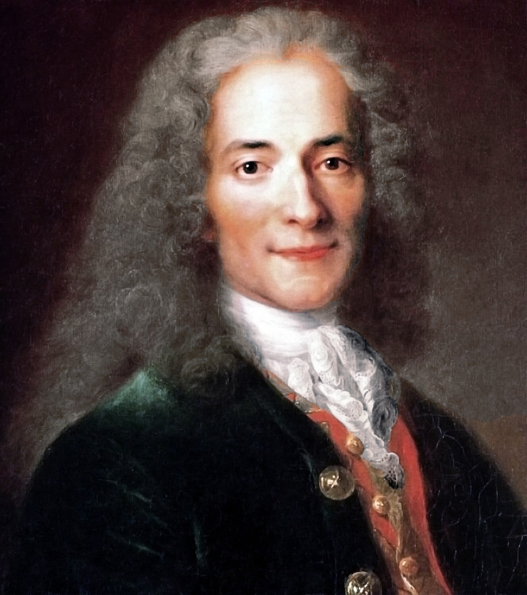
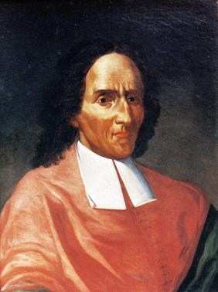
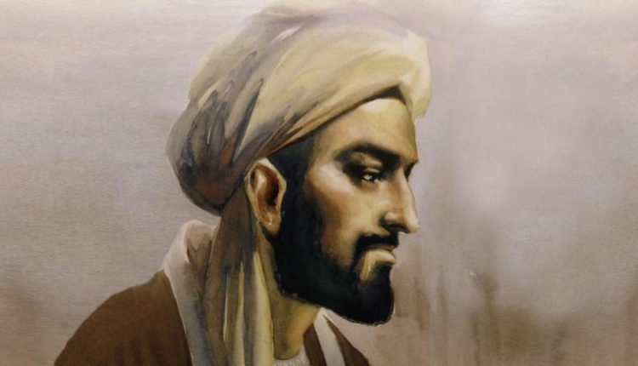
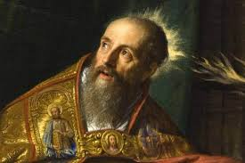
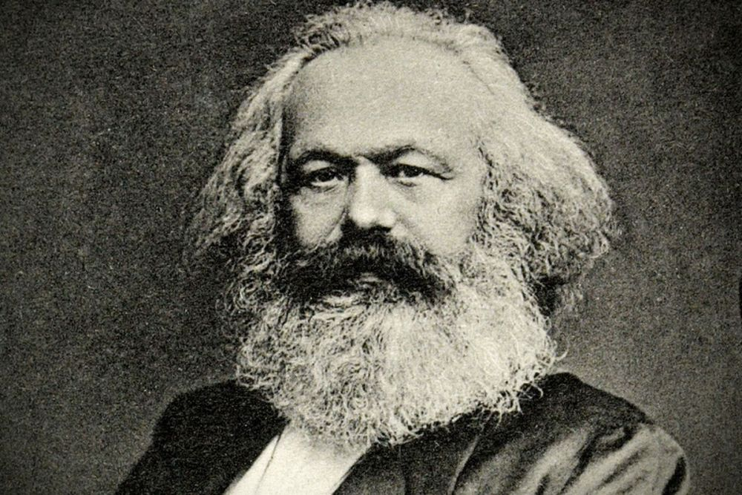
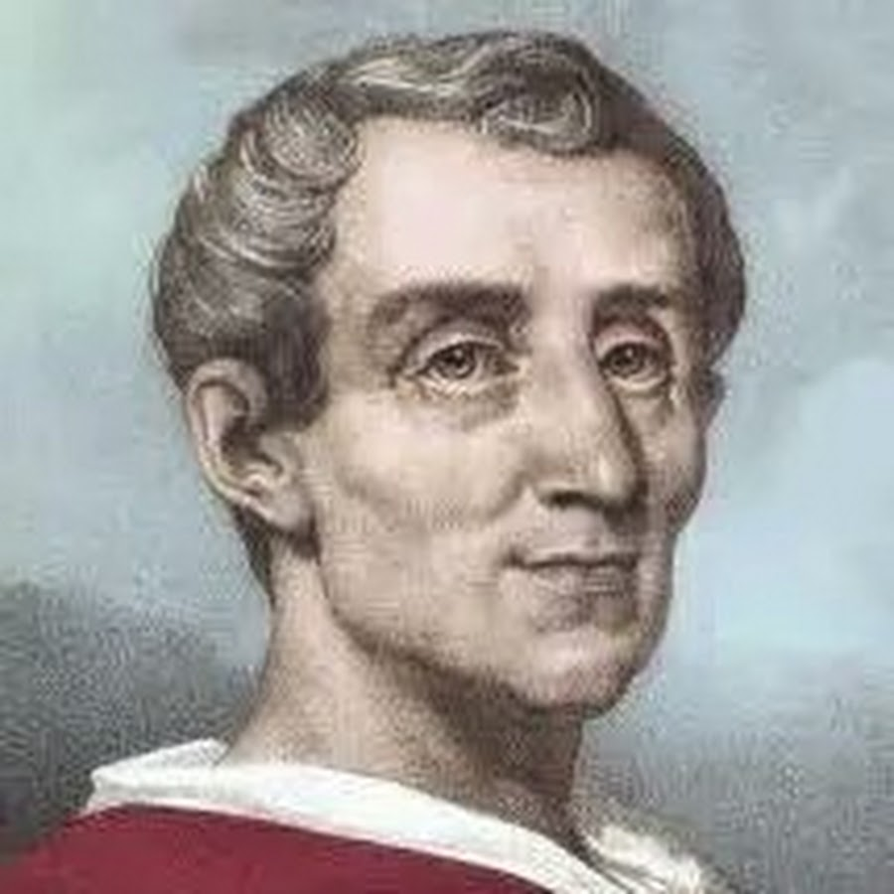
جامعة محمد بوضياف بالمسيلة
كلية العلوم الإنسانية والاجتماعية
قسم التاريخ
د/ سمير العيداني
محاضرات مقياس فلسفة التاريخ
السنة الثانية تاريخ
المحور الثالث: فلسفة التاريخ في فكر ابن خلدون

Slide 2
مؤلفاته :
عصر ابن خلدون
ومن مؤلفاته أيضاً كتاب "التعريف بابن خلدون ورحلته غرباً وشرقاً"، تحقيق محمد بن تاويت الطنجي، وهو السيرة الذاتية لابن خلدون وفيها دفاع عن نفسه، وقد كتبه أثناء وجوده بالقاهرة، بعد أن أوغر احتفاء السلطان الظاهر برقوق به صدور بعض العلماء, وهناك أيضاً كتاب "لباب المحصل في أصول الدين"، وكان ضمن مخطوطات مكتبة الإسكوريال وقام بنشره وتحقيقه المستشرق لوسيانوروبيو في تطوان 1952. وأضخم مؤلفات ابن خلدون كتاب "العبر وديوان المبتدإ والخبر في أيام العرب والعجم والبربر ومن عاصرهم من ذوي السلطان الأكبر"، وقسمه المؤلف إلى مقدمة وثلاثة كتب: المقدمة: في فضل علم التاريخ وتحقيق مذاهبه، والإلماع بمغالط المؤرخين. الكتاب الأول: في العمران، وذكر ما يعرض فيه من العوارض الذاتية من الملك والسلطان، والكسب، والمعاش، والصنائع، والعلوم، وما إلى ذلك من العلل والأسباب. الكتاب الثاني: في أخبار العرب وأجيالهم ودولهم منذ بدء الخليقة إلى هذا العهد، وفيه الإلماع ببعض من عاصرهم من الأمم المشاهير ودولهم مثل النبط، والسريانيين، والفرس، وبني إسرائيل، والقبط، واليونان، والروم، والترك، والفرنجة. الكتاب الثالث: في أخبار البربر، ومن إليهم من زناتة، وذكر أوليتهم وأجيالهم، وما كان لهم بديار المغرب، خاصة من الملك والدول , والكتاب يشتمل على سبعة مجلدات: أولها المقدمة، ومن المجلد الثاني إلى المجلد الخامس، أطلق عليه المؤلف اسم الكتاب الثاني، ويتضمن تاريخ العرب وتاريخ الإسلام، وتاريخ المشرق، وقد جمعها من مؤلفين سابقين. وأما المجلدان السادس والسابع، فيطلق عليهما الكتاب الثالث، ويشتمل على أخبار البربر، وتاريخ المغرب. وينتهي المجلد السابع بالتعريف بابن خلدون. ولكتاب "العبر" طبعة كاملة واحدة هي طبعة بولاق القديمة ،ولكن لـ"المقدمة" طبعات مستقلة،
عاش ابن خلدون في فترة منعطف تاريخي خطير، مرت بالعالم العربي الإسلامي بعامة، وبلاد المغرب العربي بخاصة. فالقرن الثامن الهجري/ الرابع عشر الميلادي قد شاهد الكثير من النكبات([8]) والمحن التي حلت به، فتعرض لهجمات التتار من الشرق، وانكماش الحكم الإسلامي في الأندلس من الغرب، زد على ذلك تناحر الأسر الحاكمة، ومؤامراتها، وحروبها التي لا تنقطع، والطاعون المدمر الذي اجتاح البلاد وخربها. هذا، إلى جانب الجمود الفكري الذي عبر عنه ابن خلدون بقوله: »كسدت لهذا العهد أسواق العلم لتناقص العمران فيه، وانقطاع سند العلم والتعليم« وقد عبر ابن خلدون عن هذه الأوضاع المأساوية بعبارة موجزة بليغة: »كانت دلائله - يقصد العصر - تشير كلها إلى أن شمس الحضارة العربية الإسلامية آخذة في الأفول , وقد وصف جاك بيرك (Jacques Berque) هذا العصر »بأنه من أسوإ العصور التي عرفتها حضارات البحر المتوسط« . كما أن الانتعاش الاقتصادي الذي شهدته بلاد المغرب بشمال أفريقيا عقب دخولها في الإسلام، ونتيجة ارتباطها بطرق تجارية بالسودان وإسبانيا وصقلية، وبالمشرق الإسلامي قبل عهد ابن خلدون، قد تبدل في أيامه نتيجة تراجع قوة المسلمين البرية بعد أن حلت قوة أوربا البحرية محلها, في هذه الأجواء المليئة بالنكبات والمؤامرات، عاش ابن خلدون، وتفاعل معها، واكتوى بنارها، وأسهم في بعضها. ومن ثم فآراؤه ونظرياته كانت نتاج تجربته الشخصية في المجالات السياسية والاجتماعية، ومصدر أساسي من مصادر فكره، صقلتها دراساته للكتب التاريخية التي دونها الأقدمون والمعاصرون له، فضلاً عن جولاته في المغرب والمشرق العربي الإسلامي، فهي بلا شك تحمل طابع عصره. وقد حفّز ابن خلدون على كتابة تاريخه "العبر" و"مقدمتـ"ـه حدثان هامان، كان لهما تأثير كبير على بلاد المغرب هما: الطاعون الكاسح، ودخول البدو منذ أواسط القرن الخامس الهجري/ الحادي عشر الميلادي ,

Slide 3
التاريخ عند ابن خلدون
عن ابن خلدون
بعد ان ينتقد ابن خلدون المؤرخين وطرائقهم في فهم ورواية التاريخ، يعود ليعرف التاريخ تعريفا لم يتجاوزه احد حتى الان، إذ عرفه بقوله: " التاريخ خبر عن الاجتماع الانساني الذي هو عمران العالم وما يعرض لطبيعة ذلك العمران من الاحوال مثل التوحش والتأنس والعصبيات واصناف التقلبات للبشر بعضهم على بعض وما ينشأ عن ذلك من الملك والدول ومراتبها وما ينتحله البشر باعمالهم ومساعيهم من الكسب والمعاش والعلوم والصنائع وسائر ما يحدث من ذلك العمران لطبيعته من الاحوال" هذا التعريف الفهرسي الوظيفي الذي يلخص به ابن خلدون التاريخ ومحتوياته ويختصر وظيفته، على نحو نستطيع ان نستخلص منه بالاستنتاج بعد التحليل أن التاريخ في نظر ابن خلدون: تاريخ حرب وتقاتل وتغالب وعدوان بين التوحش الى التأنس كما بين التأنس الى التوحش. ولم يكن التاريخ في حقيقة امره الواقعية، الا حالة تكيف ورد فعل وصراع واقتتال وتدافع في سبيل الحياة، المحكومة بالقانون الطبيعي، الحفاظ على البقاء ومقاومة الفناء. قال تعالى:" لولا دفع الله الناس بعضهم ببعض لفسدت الارض ولكن الله ذو فضل على العالمين« انها حكمة الله في خلقه الذي أمر الانسان بالسعي وتعمير الأرض وجعل الايام دولاً بين الناس. ويرى اسحاق عبيد "ان تعريف ابن خلدون للتاريخ يعد من اشمل التعريفات التي قدمها المفكرون سواء في الشرق او في الغرب«,
يعد ابن خلدون 1332-1406م في نظر العديد من الدارسين المؤسس الحقيقي لفلسفة التاريخ، فهو لدىارنولد توينبي " قد تصور وصاغ فلسفة للتاريخ تعد بلا شك اعظم عمل من نوعه"( ويرى فيه طه باقر، "أنه من كبار فلاسفة التاريخ واول من وضع علم الاجتماع« ,
ويذهب المؤرخ الانجليزي المعاصر "هوبز بوم" في دراسته في التاريخ، الى عد ابن خلدون "النموذج الممثل لدراسة الانواع والتحول التاريخي على المدى البعيد وتطور المجتمعات، وهو نموذج قوي على نحو هائل ويكاد يكون متقدما على زمنه مثلما كانت مقدمته«,
وقال عنه جورج سارتون في كتابه "تاريخ العلم", " لم يكن اعظم مؤرخي العصور الوسطى شامخاً كعملاق بين قبيلة من الاقزام فحسب، بل كان من اوائل فلاسفة التاريخ سابقا مكيافللي وبودان وفيكو وكونت وكورنو«
ويقول نيكلسون: "لم يسبقه احد الى اكتشاف الاسباب الخفية للوقائع او الى عرض الاسباب الخلقية والروحية التي تكمن خلف سطح الوقائع او الى اكتشاف قوانين التقدم والتدهور".
اما روبرت فلنت في كتابه ( تاريخ فلسفة التاريخ) فيرى "انه لا العالم الكلاسيكي ولا المسيحي الوسيط قد انجب مثيلاً له في فلسفة التاريخ، هناك من يتفوقون عليه كمؤرخ حتى بين المؤلفين العرب... اما في فلسفة التاريخ فقد كان فريداً ووحيداً.. لقد جمع مؤرخو العرب المادة التاريخية ولكنه وحده الذي استخدمها"
نظرته للبحث التاريخي
وفي خطوة اخرى يخطوها ابن خلدون باتجاه تعميق الفهم الفلسفي للتاريخ، يكشف عن تصوره فيما عبر عنه بـ "باطن التاريخ" بقوله انه: "نظر وتحقيق، وتعليل للكائنات ومبادئها دقيق، وعلم بكيفيات الوقائع واسبابها عميق، فهو لذلك أصيل في الحكمة عريق، وجدير بان يعد في علومها وخليق«,
ان هذا الفهم الفلسفي العقلاني للتاريخ من حيث منطقه الداخلي، هو الذي يميز ابن خلدون من سواه، اذ اتخذ من الظاهر التجريبي الاستقرائي لحظة نقدية لاكتشاف المنطق الداخلي للعملية التاريخية المحكومة بالتبدل والتغير المستمر، وقد كشف عن قانون التطور الدنياميكي في الحياة والمجتمع، " ان احوال العالم والامم وعوائدهم ونحلهم لا تدوم على وتيرة واحدة ومنهاج مستقر، انما هو اختلاف على الايام والازمنة وانتقال من حال الى حال... سنة الله التي خلت في عباده« ,

Slide 4
تعاقب الدول والحضارات عند ابن خلدون
و بالتالي فالتطور العمراني عند ابن خلدون تطور دائري يبدأ من البداوة إلى الحضارة مروراً بمرحلة القوة والشباب ثم الهرم، والفناء لتحل محلها عصبية أخرى، وهكذا. وقد أدرك ابن خلدون أن كل مجتمع بدوي لابد له أن يتطور إلى مجتمع حضري، ولكن تشذُّ عن هذه القاعدة بعض المجتمعات البدوية التي لم توفق إلى إتمام هذا التحول فظلت كما هي
يرى ابن خلدون ان الدولة في الغالب لا تعدو اعمار ثلاثة اجيال والجيل هو انتهاء النمو والنشوء الى غايته, قال تعالى: "حتى اذا بلغ اشده وبلغ اربعين سنة« وبهذا يكون عمر الشخص الواحد هو عمر الجيل، اما عمر الدولة فيكون في الغالب ثلاثة اجيال:- 1. الجيل الاول:- لم يزل على خلق البداوة وخشونتها وتوحشها من شظف العيش والبسالة والافتراس والاشترك في المجد، فلا تزال بذلك سورة العصبية محفوظة فيهم، فحدهم مرهف، وجانبهم مرهوب والناس لهم مغلوبون. 2. الجيل الثاني تستقر الدولة ويتحول حالهم بالملك والترف من البداوة الى الحضارة ومن الشظف الى الترف والخصب، ومن الاشتراك في المجد الى انفراد الواحد به، وكسل الباقين عن السعي اليه من عز الاستطالة الى ذل الاستكانة، فتنكسر سورة العصبية بعض الشي، وتؤنس منهم المهانة والخضوع. 3.الجيل الثالث : ينسون عهد البداوة والخشونة كان لم تكن ويفقدون حلاوة العز والعصبية مما هم فيه من ملكه القهر ويبلغ فيهم الترف نهايته "بما تفنقوه من النعيم وغضارة العيش، فيصيرون عيالا على الدولة ومن جملة النساء والولدان المحتاجين للمدافعة عنهم وتسقط العصبية بالجملة، وينسون الحماية والمدافعة والمطالبة ويلبسون على الناس في الشارة والزي وركوب الخيل وحسن الثقافة موهوبين بها، وهم في الاكثر اجبن من النسوان على ظهورها. فاذا جاء المطالب لهم لم يقاموا مدافعته، فيحتاج صاحب الدولة حينئذ الى لاستظهار سواهم من اجل النجدة ويستكثر الموالي، ويصطنع من يغنى عن الدولة بعض الغناء، حتى ياذن الله بانقراضها، فتذهب الدولة بما حملت, " هذه الاجيال الثلاثة عمرها مائة وعشرون سنة على ما مر، ذكره هذا العمر للدولة بمثابة عمر الشخص من التزيد الى سن الوقوف، ثم سن الرجوع"
كما استدل ابن خلدون من خلال دراسته على أن التاريخ لا يعيد نفسه، لأنه خلق متطور ومتجدد.
وذلك أن أحوال العالم والأمم وعوائدهم لا تدوم على وتيرة واحدة، ومنهاج مستقر. إنما هو اختلاف على الأيام والأزمنة، وانتقال من حال إلى حال؛ وكما يكون ذلك في الأشخاص والأوقات والأمصار، فكذلك يقع في الآفاق والأقطار والأزمنة والدول
من كل ما تقدم نستنتج ان ابن خلدون نظر الى التاريخ والحضارة من وجهة نظر تطورية حيوية حينما شبه المجتمع بالجسم الحي، الذي يولد وينمو وينضج ويضعف ويتدهور ويموت. ان النظرة الفلسفية في دراسة التحولات والتبدلات الحضارية تتجلى عند ابن خلدون في رؤيته الكلية للظاهرة التاريخية في سياقاتها التاريخية والطبيعية، فالبيئة الطبيعة والجغرافية والمناخ والخصوبة، ووسائل انتاج الثروة، وطريقة تنظيم الناس في القبيلة او المدينة، والعصبية والعقيدة التي لها توحد الجميع، والقيم الاخلاقية والشروط الاخرى التي تتصل بحياة الناس كلها تؤثر في حياة الناس في صراعهم مع الطبيعة ومع انفسهم، ولقد جاءت رؤية ابن خلدون التاريخية حصيلة لتجربة غنية ومعايشة مستمرة للدول والانظمة والشعوب المتصارعة في زمانه، فاستخلص بان التاريخ هو "نهوض وانحطاط" للدول من حالة البداوة الى حالة الحضارة، وان كل نظام يمر بالدور نفسه من الميلاد والنمو والنضج والانحطاط اشبه بالكائن الحي، الذي يولد وينمو ويموت ,

Slide 5
نقد منهج ابن خلدون
أولاً: على الرغم من ضخامة العمل الذي قام به ابن خلدون، وعلى الرغم من عبقريته، فقد وجه إلى منهجه بعض النقد من دارسيه. فـ»علم العمران« الذي اكتشفه من خلال تعمقه في دراسة الحضارة الإسلامية، والذي جعله مقياساً أو معياراً لصحة الأخبار، لم يطبقه على نفسه وهو يكتب كتاب "العبر"، مع أنه وجه اللوم إلى المؤرخين التقليديين الذين دونوا تاريخهم دون الاستفادة من هذا المعيار,
ثانياً: وجه المهتمون بالدراسات الخلدونية النقد إلى صاحب "المقدمة" بأنه اعتمد على استقراء محدود وناقص في صياغة نظرياته التي أرادها أن تكون شاملة عامة , فبدلاً من أن يحصر نتائج ملاحظاته على الفترة الزمنية المحددة لتاريخ المغرب العربي الإسلامي على وجه الخصوص، ذهب إلى أبعد من ذلك، فجعلها قانوناً عامّاً، يطبق على مسيرة التاريخ، واعتبروا هذا خطأ منهجياً كبيراً؛
ثالثاً: مع نجاح ابن خلدون في تطبيق قوانينه على الأخبار الخرافية، لم ينجح في تطبيقها على الأخبار الصحيحة التي يخالف مضمونها »طبائع العمران«. فكان عليه إما أن يستثنيها بقانون خاص يلغي علم العمران، »وإما أن يترك "طبائع العمران"، ويكتب التاريخ كما كتبه أسلافه، وهذا ما طبقه على كتابه التاريخي

